Slide 1
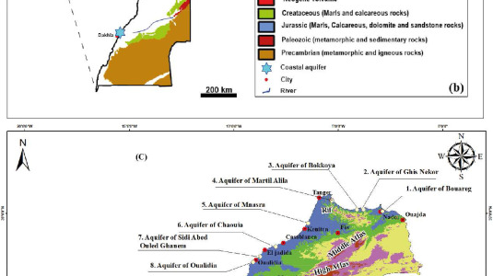
Hydrogéologie & Qualité de l'Eau
Essais de Pompage et
Qualité des Eaux des
Forages au Maroc
Analyse hydrogéologique et évaluation de la qualité des ressources en eau souterraine
2026
Royaume du Maroc

Slide 2
Présentation
Sommaire
01
Introduction aux Essais de Pompage
02
Méthodes d'Interprétation
Principes fondamentaux et objectifs
Approches analytiques des aquifères
03
Paramètres Hydrauliques
04
Cadre Réglementaire et Normes
Caractéristiques des aquifères
Normes marocaines de qualité
05
Qualité Physico-Chimique
06
Pollution des Nappes
Paramètres et classification
Sources de contamination
07
Cas d'Étude Régionaux
08
Défis et Perspectives
Exemples d'études marocaines
Gestion durable des ressources

Slide 3
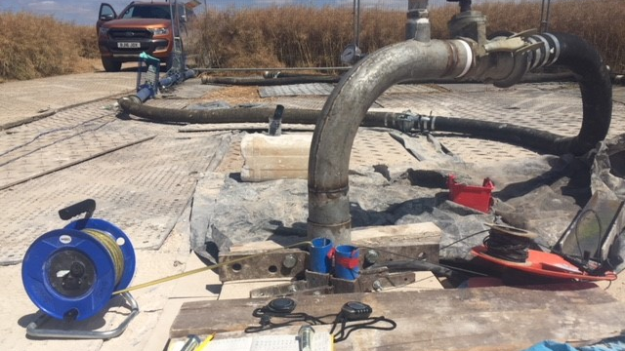
01
Chapitre
Introduction aux
Essais de Pompage
Principes fondamentaux et objectifs des essais de pompage dans le contexte hydrogéologique marocain

Slide 4
Chapitre 01
Objectifs et Importance des Essais de Pompage
Évaluation du Rendement
Impact sur l'Environnement
Déterminer le débit fiable à long terme et évaluer si le forage peut approvisionner la population visée. C'est le critère de « succès » d'un forage.
Évaluer les interférences avec les forages voisins et déterminer si l'impact environnemental de l'extraction est acceptable.
Qualité de l'Eau
Caractéristiques Hydrauliques
Analyser la qualité chimique et bactériologique, détecter d'éventuels problèmes de salinité ou pollution.
Mesurer la relation débit-rabattement et identifier les pertes de charge pour optimiser l'exploitation.
Régimes d'Exploitation
Propriétés de l'Aquifère
Définir les débits optimaux, choisir les stations de pompage adaptées et évaluer les coûts d'exploitation.
Déterminer in situ la transmissivité (T) et le coefficient d'emmagasinement (S), paramètres essentiels pour la modélisation.
Contexte Marocain Critique
Test de l'Équipement
50% des aquifères sont actuellement surexploités au Maroc. Les essais de pompage sont donc essentiels pour une gestion durable des ressources en eau souterraine.
Vérifier le fonctionnement des pompes et équipements d'observation, confirmer la qualité de l'installation.

Slide 5
Chapitre 01
Types d'Essais de Pompage
1
Essai à Débit Constant
3
Essai de Longue Durée
Pompage à débit constant durant un temps donné. C'est la méthode classique pour déterminer T et S.
Pompage prolongé jusqu'à stabilisation du niveau (régime permanent), permettant d'atteindre les limites de l'aquifère.
Mesures: Rabattement dans le forage et piézomètres voisins
Objectif: Détecter les limites alimentées ou étanches
Cadence: Très rapide initialement (toutes les minutes), puis relantie
Durée: Plusieurs jours à semaines
2
Essai à Débit Variable
4
Essai de Remontée
Plusieurs paliers successifs avec débits croissants permettant de tracer la courbe caractéristique débit-rabattement.
Suivi de la remontée des niveaux après arrêt du pompage, permettant de vérifier les paramètres T et S.
Avantage: Détermine les pertes de charge et le débit optimal
Avantage: Confirmation des résultats et détection d'effets de capacité
Application: Caractérisation complète du forage
Méthode: Theis de remontée
Principe fondamental: La réaction de la nappe se traduit par des rabattements qui se propagent depuis le point de prélèvement. L'importance de la baisse dépend des caractéristiques hydrodynamiques de l'aquifère.

Slide 6
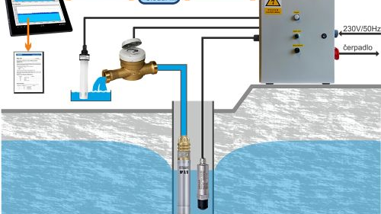
02
Chapitre
Méthodes
d'Interprétation
Approches analytiques pour déterminer les paramètres hydrauliques des aquifères

Slide 7
Chapitre 02
Méthode de Theis (1935)
Formule de Theis
Hypothèses de Theis
Aquifère homogène et isotrope
s = Q/(4πT) × W(u)
Épaisseur constante et saturée
avec u = r²S/(4Tt)
Extension infinie de l'aquifère
s = rabattement (m)
Q = débit (m³/s)
Puits de diamètre infinitésimal
Débit constant
T = transmissivité (m²/s)
S = coefficient d'emmagasinement
Nappe captive (pas de vidange)
r = distance (m)
t = temps (s)
Logiciel OUAIP
Utilisé au Maroc pour l'interprétation automatisée:
Principe d'Interprétation
Ajustement par optimisation numérique
La méthode utilise la superposition des courbes log-log:
Prise en compte des effets perturbateurs
1
Tracer la courbe expérimentale s = f(r²/t) sur papier log-log
Gestion des débits variables
2
Superposer à la courbe type W(u) = f(u)
Détection des limites hydrauliques
3
Choisir un point de correspondance
4
Calculer T et S par les translations

Slide 8
Chapitre 02
Méthode de Cooper-Jacob et Applications
Approximation de Jacob
Détection des Limites
Pour u < 0.01 (temps long ou distance proche), la fonction de Theis peut être approximée:
La méthode permet d'identifier les limites hydrauliques:
s = (2.3Q/4πT) × log(2.25Tt/r²S)
Frontière Imperméable
Pente doublée sur la courbe de remontée
Cette forme logarithmique simplifie considérablement l'interprétation graphique.
Frontière Alimentée
Pente nulle (stabilisation du rabattement)
Interprétation Graphique
Applications au Maroc
Étape 1: Tracé semi-log
La méthode de Cooper-Jacob est largement utilisée:
Rabattement s en fonction de log(t) ou log(r²/t)
Aquifères du bassin du Haouz (Marrakech)
Nappes côtières de la Chaouia
Étape 2: Droite de Cooper-Jacob
Aquifères du Souss-Massa
La partie linéaire donne une droite de pente Δs
Plaine du Gharb
Calcul de T:
Permet de cartographier les limites et optimiser l'implantation des forages.
T = 2.3Q/(4πΔs)
Calcul de S:
S = 2.25Tt₀/r² (t₀ = intersection)

Slide 9
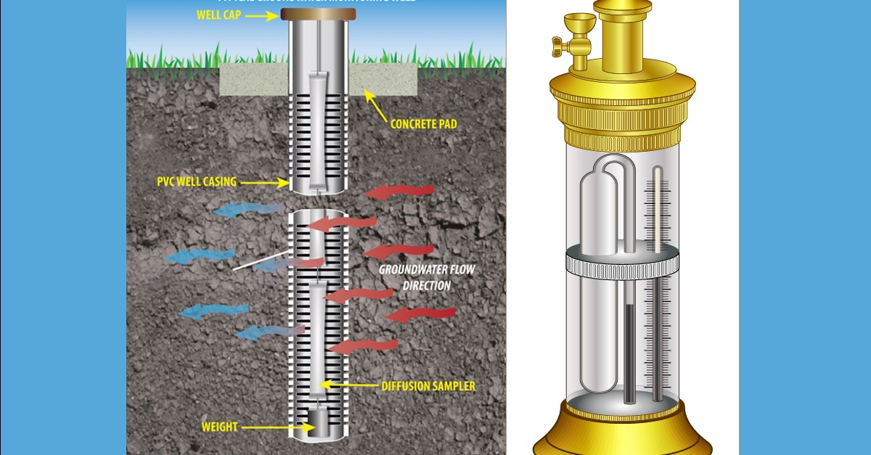
03
Chapitre
Paramètres
Hydrauliques
Caractéristiques essentielles des aquifères déterminées par les essais de pompage

Slide 10
Chapitre 03
Transmissivité et Coefficient d'Emmagasinement
T
Valeurs Typiques au Maroc
Transmissivité
Aquifères alluviaux
T = 10⁻³-10⁻² m²/s
T = K × b
Aquifères fissurés
T = 10⁻⁴-10⁻³ m²/s
Perméabilité × Épaisseur saturée
Aquifères sableux
T = 10⁻⁴-10⁻³ m²/s
Définition: Capacité de l'aquifère à transmettre l'eau à travers toute sa section saturée. Caractérise l'aptitude de l'aquifère à se laisser traverser par l'eau.
Aquifères karstiques
T > 10⁻² m²/s
Unité: m²/s
Ordre: 10⁻⁶ à 10⁻²
Importance pour la Gestion
S
Dimensionnement des forages et stations de pompage
Coefficient d'Emmagasinement
Modélisation hydrogéologique et prévisions
Définition: Volume d'eau libéré par unité de surface d'aquifère pour une baisse de charge unitaire. Équivalent à une porosité effective.
Délimitation des périmètres de protection
Évaluation des ressources exploitables
Nappe captive: 10⁻⁵ à 10⁻³ (faible, compressibilité)
Planification de l'exploitation durable
Nappe libre: 0.01 à 0.30 (vidange gravitaire)

Slide 11
Chapitre 03
Relation Débit-Rabattement et Rendement
Courbe Caractéristique
Débit Optimal de Production
La relation entre le débit pompé (Q) et le rabattement (s) caractérise la performance hydraulique du forage:
Le débit optimal est déterminé à partir de la courbe débit-rabattement:
Critère 1: Rabattement maximal admissible
Équation de Forchheimer
Éviter l'assèchement ou l'entrée d'air
s = AQ + BQ²
Critère 2: Vitesse d'entrée limitée
A = pertes linéaires, B = pertes quadratiques
Éviter l'érosion et l'entraînement des sédiments
Pertes linéaires: liées à l'écoulement laminaire dans l'aquifère
Pertes quadratiques: liées aux turbulences près du puits
Critère 3: Rendement énergétique
Optimiser le rapport débit/coût de pompage
Types de Courbes
Courbe I - Sous-dimensionnée
Critères de Succès au Maroc
Rabattement faible, forage bien conçu
Un forage est considéré comme « réussi » si:
Courbe II - Normale
Débit > 10 m³/h pour l'alimentation en eau
Relation linéaire puis courbée, typique
Rabattement < 50% de l'épaisseur saturée
Courbe III - Sur-dimensionnée
Qualité conforme à la norme NM 03.7.001
Rabattement excessif, problèmes de conception
Interférence acceptable avec les forages voisins

Slide 12
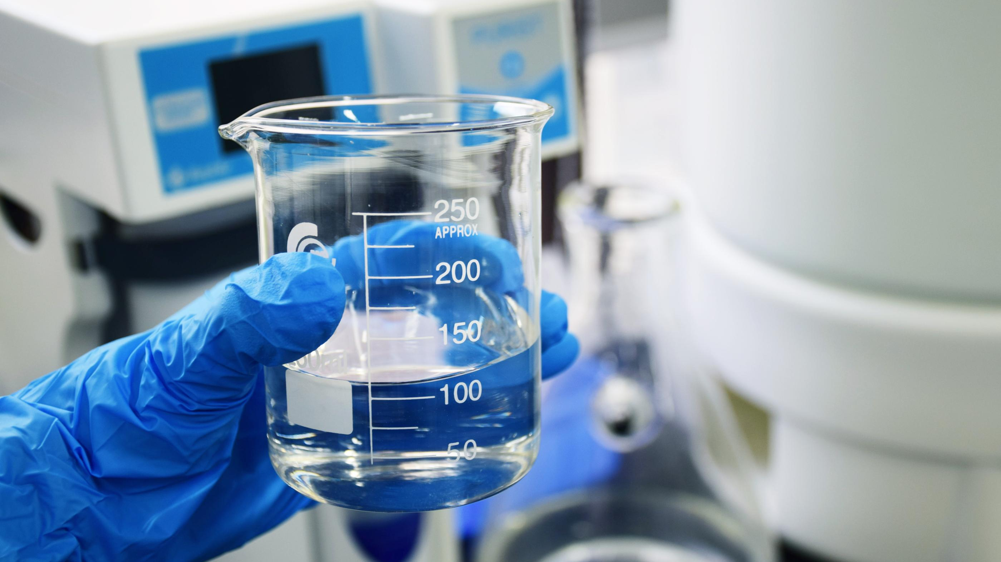
04
Chapitre
Cadre Réglementaire
et Normes
Normes marocaines régissant la qualité des eaux des forages

Slide 13
Chapitre 04
Normes Marocaines de Qualité de l'Eau
NM
03.7.001
Norme de Qualité Physico-Chimique
Cadre Législatif
Loi 36-15 relative à l'eau
Définit les valeurs maximales admissibles (VMA) pour les paramètres physico-chimiques de l'eau potable.
Remplace la loi 10-95, promulguée par dahir n° 1-16-113 du 10-08-2016
pH: 6.5 - 8.5
Décret 2-97-787
Conductivité: < 2700 μS/cm
Relatif aux normes de qualité et à l'inventaire du degré de pollution
Nitrates (NO₃⁻): < 50 mg/L
Chlorures (Cl⁻): < 750 mg/L
Arrêté BO 6358 n° 570-15
Sulfates (SO₄²⁻): < 400 mg/L
Rend obligatoires les normes NM 03.7.001 et NM 03.7.002
NM
03.7.002
Exigences pour l'Eau Potable
Modalités de Contrôle
L'eau destinée à la consommation humaine doit:
Définit les modalités du contrôle et de la surveillance de l'eau dans les réseaux d'approvisionnement publics.
Être sans danger pour la santé (pas de micro-organismes pathogènes)
Ne pas contenir de substances chimiques dangereuses
Fréquence: Contrôles réguliers
Être agréable à boire (goût, odeur, couleur)
Laboratoires: Agréés par l'administration
Respecter les VMA de la norme NM 03.7.001
Paramètres: Physico-chimiques + microbiologiques
Les analyses doivent être réalisées par des laboratoires agréés.

Slide 14
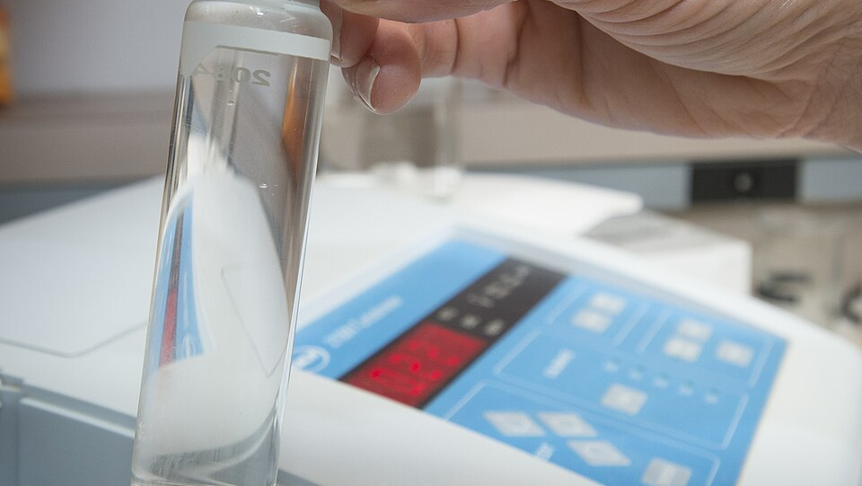
05
Chapitre
Qualité
Physico-Chimique
Analyse des paramètres physico-chimiques des eaux des forages

Slide 15
Chapitre 05
Paramètres Physico-Chimiques Essentiels
Paramètres Physiques
Éléments Chimiques Analysés
Température
Anions
Cations
15.1°C à 49°C (Haut bassin du Ziz). Influence les réactions chimiques et biologiques.
Cl⁻, NO₃⁻, SO₄²⁻, HCO₃⁻
Na⁺, K⁺, Ca²⁺, Mg²⁺
pH
Autres paramètres: NH₄⁺, NO₂⁻, Fe, Mn, métaux lourds
6.65 à 8.5. Proche de la neutralité. Norme: 6.5 - 8.5
Conductivité Électrique (CE)
Normes de Référence
Indicateur de minéralisation. 32.7 à 6526 μS/cm selon régions
Normes Marocaines
NM 03.7.001: Valeurs maximales admissibles
TDS (Solides Totaux Dissous)
Normes OMS
27.51 à 1132 mg/L. 98% des échantillons < 1 g/L
Guidelines for Drinking-water Quality
Directive Européenne
98/83/CE relative aux eaux destinées à la consommation humaine
Méthodes d'Analyse
En l'absence de norme marocaine, référence aux recommandations de l'OMS.
In situ: Sonde multi-paramètres (pH, T, CE, salinité)
Chromatographie ionique: Anions et cations majeurs
Photométrie de flamme: Na⁺, K⁺
Complexométrie (EDTA): Ca²⁺, Mg²⁺
Titrage: HCO₃⁻, alcalinité

Slide 16
Chapitre 05
Classification des Eaux et Faciès Chimiques
Diagramme de Piper
Faciès Chimiques au Maroc
Outil graphique pour classer les eaux selon leur composition ionique:
Chloruré-Sulfaté Calcique-Magnésien
Influence géologique et évaporation
Fonctionnalités:
Bicarbonaté Calcique-Magnésien
• Représentation des pourcentages des ions
Eaux récentes, interaction avec calcaires
• Identification des faciès chimiques
Chloruré Sodique-Potassique
• Mise en évidence des processus géochimiques
Intrusion saline ou pollution
Utilisation: Deux triangles (cations et anions) + losange de classification
Résultats d'Études Marocaines
Diagramme de Gibbs
Étude du Haut bassin du Ziz (20 points d'eau):
Permet d'identifier les mécanismes contrôlant la qualité:
35%
60%
5%
Bonne qualité
Qualité moyenne
Très mauvaise
Précipitation
Eaux de pluie, faible minéralisation
Origines de dégradation: géologique (dissolution) et anthropique (pollution).
Interaction roche-eau
Dissolution des minéraux, minéralisation modérée
Évaporation
Concentration des sels, forte minéralisation

Slide 17
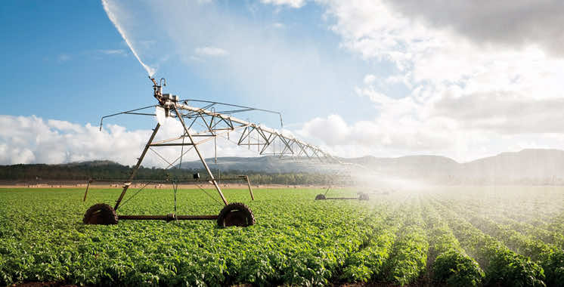
06
Chapitre
Pollution des
Nappes Souterraines
Principales sources de contamination des eaux des forages au Maroc

Slide 18
Chapitre 06
Pollution par les Nitrates d'Origine Agricole
Sources de Pollution
Données de Contamination
Fertilisation Azotée Excessive
Bassin Souss-Massa
Doses dépassant les besoins des cultures (blé: 150 kg N/ha vs 120 recommandés)
>36% des puits dépassent 50 mg/L NO₃⁻ dans la plaine de Chtouka-Massa
Irrigation Non Maîtrisée
Région du Tadla
Lixiviation des nitrates vers les nappes phréatiques
Pollution diffuse généralisée, pics en octobre après saison estivale
Vulnérabilité des Aquifères
Normes
Nature du sol, hydrogéologie favorable à la migration
OMS: 45 mg/L | Maroc NM 03.7.001: 50 mg/L
Pratiques Culturales
Maraîchage, cultures intensives d'été
Risques Sanitaires
La contamination nitrique pose des risques majeurs:
Doses d'Azote Appliquées (Tadla)
Métamémoglobinémie (maladie bleue) chez les nourrissons
Blé
64% dépassent
Cancers (cancers gastriques potentiels)
Population à risque: nourrissons et enfants
Luzerne
73% dépassent
Études montrent que les enfants sont plus exposés aux risques que les adultes.
Agrumes
75% dépassent
Haricot
91% dépassent

Slide 19
Chapitre 06
Pollution Bactériologique et Contamination Fécale
Micro-organismes Détectés
Conformité par Type de Point d'Eau
Coliformes Totaux
0-20000 CFU/100ml
Puits
25% conformes
80% des échantillons non conformes
Coliformes Fécaux
0-2500 CFU/100ml
Sources
12.5% conformes
50% des échantillons non conformes
Forages
63.6% conformes
E. coli
0-2000 CFU/100ml
35% des échantillons non conformes
Streptocoques Fécaux
0-1200 CFU/100ml
Impacts sur la Santé
36% des échantillons non conformes
La contamination fécale expose la population à:
Maladies diarrhéiques (choléra, typhoïde)
Causes de Contamination
Hépatites virales (A, E)
Parasitoses intestinales
Absence de réseau d'assainissement dans les zones rurales
Population vulnérable: enfants, personnes âgées
Fosses septiques proches des points d'eau (< 50m)
Puits non aménagés (sans margelle, couvercle, plateforme)
80% des échantillons ne respectent pas la norme NM 03.7.001.
Rejets d'eaux usées urbaines et agro-industrielles

Slide 20
Chapitre 06
Salinisation et Intrusion Marine
Mécanismes de Salinisation
Données Régionales
Intrusion Marine
Doukkala
Dans les aquifères côtiers (Chaouia, Doukkala), remontée de l'eau salée due à la surexploitation
CE: 1379-6526 μS/cm | Cl⁻: 1668-1868 mg/L
Chaouia Côtière
Minéralisation des Sols
Intrusion saline détectée par géophysique (ERT)
Accentuée par la sécheresse et l'évaporation intense en été
Interaction Roche-Eau
Normes OMS
Dissolution des formations salifères et gypseuses
CE: < 1500 μS/cm | Cl⁻: < 250 mg/L
Rejets Industriels
Effluents riches en sels minéraux
Impacts et Méthodes de Détection
Impacts sur l'agriculture:
Réduction de la productivité des cultures
Indicateurs de Salinisation
Dégâts sur les cultures sensibles
Conductivité électrique
↑ Augmentation
Méthodes de détection:
Chlorures (Cl⁻)
↑ Concentration
Tomographie électrique (ERT): cartographie de la résistivité
Suivi piézométrique: suivi des niveaux et salinité
Sodium (Na⁺)
↑ Concentration
TDS
↑ Augmentation

Slide 21
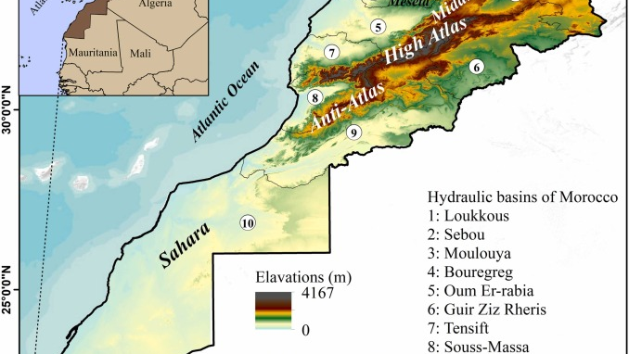
07
Chapitre
Cas d'Étude
Régionaux
Exemples d'études hydrogéologiques dans différentes régions du Maroc

Slide 22
Chapitre 07
Haut Bassin du Ziz et Région de Doukkala
Haut Bassin du Ziz
Région de Doukkala
Échantillonnage
Échantillonnage
20 points d'eau (puits, forages, sources) en mars 2014
9 stations, 6 campagnes (3 hiver, 3 été)
Température
Variations saisonnières
15.1°C à 49°C (source thermale Molay Ali Chrif)
Température: 15-24.5°C | pH: 7.12-7.58
pH
Conductivité
6.65 à 7.86 (proche de la neutralité)
1379-6526 μS/cm (variations spatiales importantes)
Faciès chimiques
Contamination
3 faciès identifiés par diagramme de Piper
Bactérienne marquée en été
Qualité de l'Eau
Facteurs de Pollution
35%
60%
5%
Activités agricoles: fertilisation, irrigation
Bonne
Moyenne
Mauvaise
Rejets urbains: eaux usées non traitées
Température: favorise la prolifération bactérienne
Origines: géologique (dissolution) et anthropique (pollution).
Coliformes totaux: jusqu'à 2486 CFU/100ml en hiver

Slide 23
Chapitre 07
Région du Gharb et Bassin d'Essaouira
Région du Gharb
Bassin d'Essaouira
Pollution par Nitrates
Échantillonnage
Agriculture intensive, périmètre irrigué majeur
105 échantillons sur 4 campagnes (2009-2019)
Aquifères
Sources de contamination
Plio-Quaternaire et Turonien
Engrais azotés, eaux usées urbaines et agro-industrielles
IWQI moyen
Indice NPI
60.3 à 463 (moyenne: 105)
Nitrogen Pollution Index pour évaluer la pollution azotée
Évolution de la Qualité
Méthodes d'Évaluation
2009: 83.8% bonne qualité
Analyses chimiques: chromatographie ionique
SIG: cartographie de la pollution
2017: 48.4% bonne, 48.4% mauvaise
Indicateurs: CE, NO₃⁻, NPI
2018: 61.3% bonne, 3.2% très mauvaise
2019: 50% bonne, 6.66% non potable
Dégradation liée au changement climatique (réduction des précipitations).

Slide 24
Chapitre 07
Région de Ketama (Intrarif)
Paramètres Physico-Chimiques
Contamination Bactériologique
pH
5.81 - 8.5
80% des échantillons non conformes
12.16% des échantillons non conformes (OMS)
Ne respectent pas la norme NM 03.7.001
Conductivité
32.7 - 1580 μS/cm
Origine: Humaine et/ou animale
Faible minéralisation globale
Fécales + autres germes pathogènes
Zones critiques
TDS
27.51 - 1132 mg/L
Taghzout, Issaguen, Abdelghaya Souahal
98% des échantillons < 1 g/L
HCO₃⁻
12.2 - 506.3 mg/L
Risques Sanitaires et Recommandations
Effet laxatif possible à forte concentration
Population à risque:
Enfants et nourrissons (système immunitaire fragile)
Nitrates et Métaux Lourds
Personnes âgées
Population rurale vulnérable
Nitrates (NO₃⁻)
Dépassent OMS dans certaines zones
Recommandations:
Métaux lourds
Analyse par CFA
Sensibilisation aux bonnes pratiques d'hygiène
Méthodes de désinfection de l'eau

Slide 25
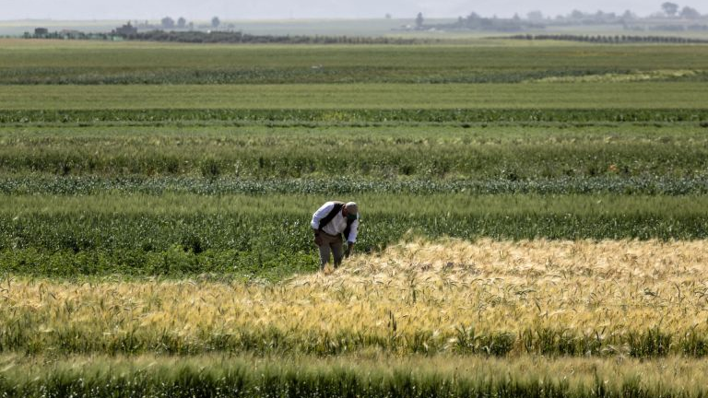
08
Chapitre
Défis et
Perspectives
Enjeux actuels et stratégies pour la gestion durable des eaux souterraines

Slide 26
Chapitre 08
Surexploitation et Changement Climatique
Crise de Surexploitation
Impacts du Changement Climatique
50% des aquifères marocains surexploités
Réduction des précipitations
Diminution de la recharge naturelle des nappes
Déficit pluviométrique
32% entre 2019-2022 par rapport à la moyenne
Hausse des températures
Augmentation de l'évaporation et de la demande en eau
Sécheresse historique
4 années les plus sèches depuis les années 1960
Fonte des neiges
Principale source de recharge des aquifères
Baisse piézométrique
Plus de 3m pour 30 nappes entre 2019-2020
Études et Projections
Étude du bassin du Haouz (El Mezouary et al., 2025):
Facteurs Aggravants
Si les surfaces agricoles irriguées baissent de 25%, la nappe peut se régénérer malgré le réchauffement climatique
Énergie solaire: facilite le pompage excessif
Agriculture intensive: irrigation massive
Forages profonds: techniques modernes
Qualité des nappes (Miftah et al., 2025):
Croissance démographique: demande accrue
Majoritairement qualité moyenne à mauvaise
Exception: nappe moyen-atlasique (bonne qualité)

Slide 27
Chapitre 08
Indices de Qualité et Outils de Gestion
Water Quality Index (WQI)
Nitrogen Pollution Index (NPI)
Indice global de qualité de l'eau pour la consommation:
Évalue le niveau de pollution par les nitrates:
< 50
Excellente
Classification basée sur les concentrations de NO₃⁻
50 - 100
Bonne
Permet d'identifier les zones à risque et les sources de pollution
100 - 200
Mauvaise
Systèmes d'Information Géographique (SIG)
200 - 300
Très mauvaise
Outils essentiels pour la gestion des eaux souterraines:
> 300
Non potable
Cartographie thématique: distribution spatiale des paramètres
Spatialisation du WQI: visualisation des zones à risque
Irrigation Water Quality Index (IWQI)
Suivi temporel: évolution de la qualité dans le temps
Aide à la décision: planification et gestion
Évalue la qualité pour l'irrigation basé sur:
pH, CE, Cl⁻, HCO₃⁻
%Na, SAR (Sodium Adsorption Ratio)
PS (salinité potentielle), MH (hazard magnésium)
PI (permeability index)

Slide 28
Chapitre 08
Recommandations et Stratégies Durables
Gestion Agricole
Surveillance et Modélisation
Rationalisation de la fertilisation azotée (agriculture de précision)
Suivi piézométrique régulier des nappes
Gestion maîtrisée de l'irrigation (goutte-à-goutte)
Contrôle qualité par laboratoires agréés
Rotation des cultures et cultures de couverture
Modèles hydrogéologiques pour la simulation
Réduction volontariste des surfaces irriguées (-25%)
SIG pour la gestion intégrée
Protection des Ressources
Objectifs ODD 2030
Périmètres de protection des points d'eau
Le Maroc s'est engagé à atteindre l'Objectif de Développement Durable n°6:
Aménagement des puits (margelle, couvercle, plateforme)
Réseaux d'assainissement dans les zones rurales
« Garantir l'accès à l'eau et à l'assainissement pour tous »
Traitement des eaux usées avant rejet
Actions prioritaires:
Sensibilisation aux bonnes pratiques
Renforcement du cadre réglementaire
Recherche et innovation

Slide 29
Conclusions
Synthèse et Perspectives
Essais de Pompage
Qualité des Eaux
Outil indispensable pour caractériser les aquifères marocains (transmissivité, coefficient d'emmagasinement) et optimiser l'exploitation des forages. Méthodes de Theis et Cooper-Jacob largement appliquées.
Menacée par la pollution agricole (nitrates), la contamination bactériologique (80% non conformes) et la salinisation. 50% des aquifères surexploités, exacerbé par le changement climatique.
Cadre Réglementaire
Recommandations
Normes NM 03.7.001 et NM 03.7.002 encadrent la qualité. Loi 36-15 relative à l'eau. Besoin de renforcement du contrôle et de la surveillance par laboratoires agréés.
Gestion intégrée et durable: réduction des surfaces irriguées, rationalisation de la fertilisation, protection des points d'eau, modèles hydrogéologiques, sensibilisation.
Une gestion intégrée et durable des ressources en eau souterraine est impérative pour garantir la sécurité hydrique du Maroc et atteindre les Objectifs de Développement Durable 2030.

